Slide 1
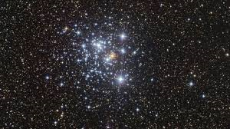

Πολύπλοκοι πληθυσμοί στα αστρικά σμήνη
Οι πληροφορίες για τα αστρικά σμήνη από το διάγραμμα H/R

Slide 2
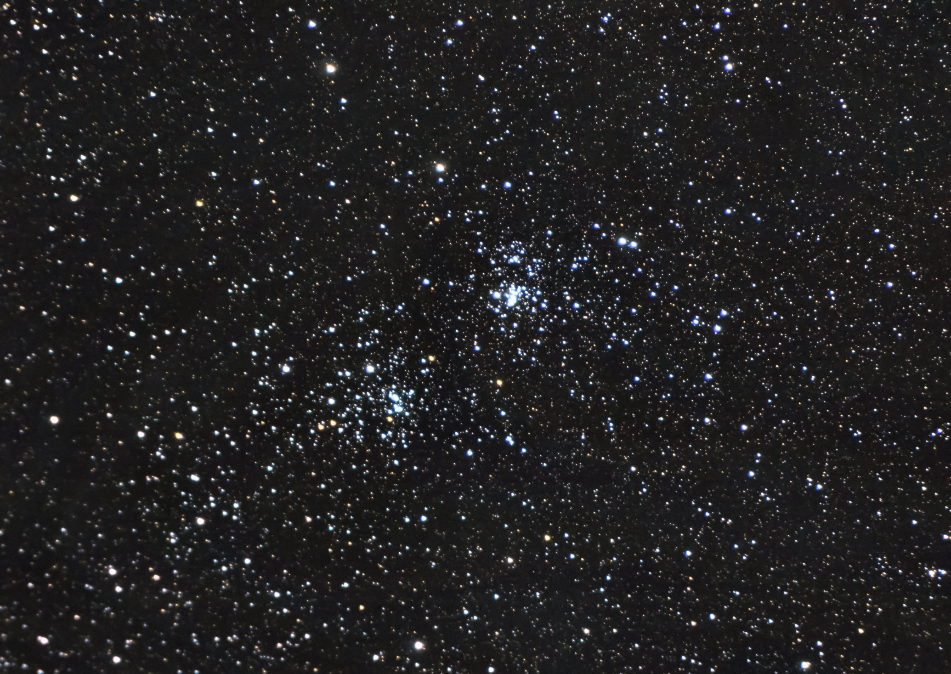
Τι ορίζουμε ως αστρικό σμήνος
Τα αστρικά σμήνη εμφανίζονται ως πυκνές σε αστέρια περιοχές.
Τα αστέρια τους έχουν παρόμοια ηλικία, μεταλλικότητα και ιδιότητες κίνησης.
Αυτά τα χαρακτηριστικά των αστεριών σημαίνουν κοινή προέλευση.
Τα αστέρια ενός σμήνους προέρχονται από το ίδιο νεφέλωμα, και μάλιστα από ένα μόνο επεισόδιο αστρογέννησης.

Slide 3
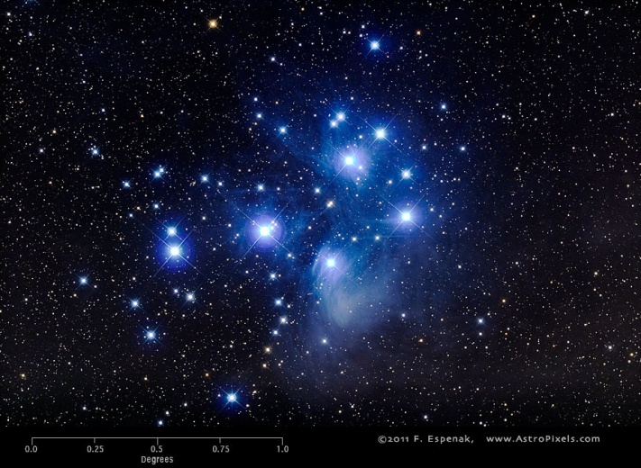
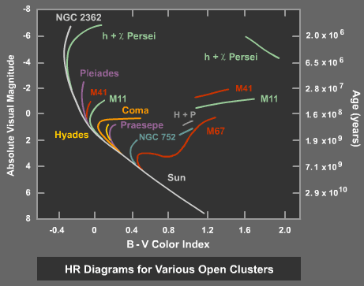
Η εξέλιξη της θεωρίας περί αστρικών σμηνών
Μέχρι πριν από μια δεκαετία πιστεύαμε ότι σε κάθε σμήνος υπάρχει μόνο ένας αστρικός πληθυσμός (αστέρια περίπου ίδιας ηλικίας).
Όμως τα τελευταία χρόνια παρατηρούμε σαν να υπάρχει μεγάλο εύρος ηλικιών στα αστέρια των σμηνών.

Slide 4
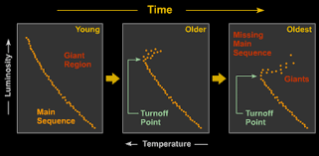
Το <μαγικό > σημείο εκτροπής (turn- off point)
Όταν τα αστέρια κάψουν όλο το Υδρογόνο στον πυρήνα τους εγκαταλείπουν την κύρια ακολουθία στο διάγραμμα H/R (σημείο εκτροπής).
Αν έχουν όλα την ίδια ηλικία και μεταλλικότητα τότε η εκτροπή συμβαίνει σε μια πολύ στενή περιοχή του διαγράμματος. Όσο πιο παλαιό είναι ένα σμήνος, τόσο πιο χαμηλά στο διάγραμμα βρίσκεται το σημείο εκτροπής.

Slide 5
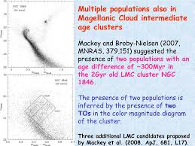
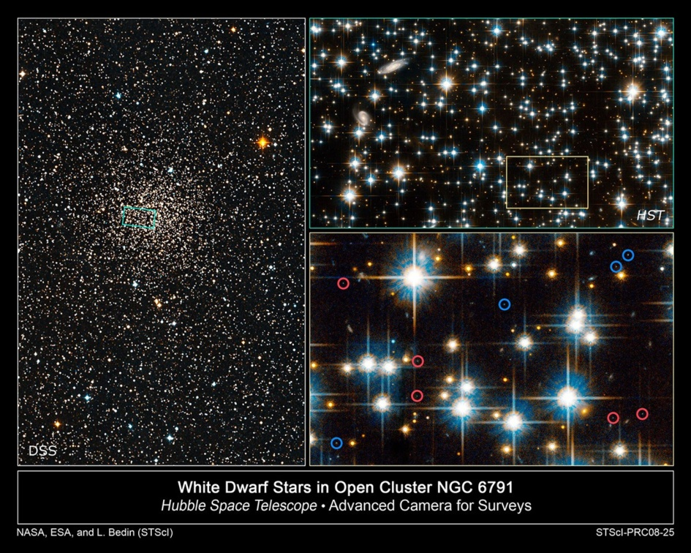
Τι παρατηρούμε στα σμήνη μέσης ηλικίας
Όμως στα σμήνη μέσης ηλικίας (λίγων δις ετών) παρατηρούμε μια πολύ εκτεταμένη περιοχή εκτροπής αντί για ένα σημείο. Η πιο προφανής εξήγηση είναι η διασπορά αστρικής ηλικίας, άρα οι πολλαπλοί αστρικοί πληθυσμοί.
Το βασικό πρόβλημα αυτής της θεωρίας είναι ότι τα σμήνη δεν είχαν αρκετή αρχική μάζα ώστε να συγκρατήσουν αέριο για πολλαπλά επεισόδια αστρογέννησης.

Slide 6
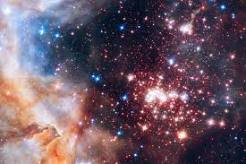
Το καύσιμο της αστρογέννησης
                .
Για την αστρογένεση χρειάζεται διαθέσιμο μοριακό Υδρογόνο.
Όμως οι ισχυροί αστρικοί άνεμοι των αστεριών μεγάλης μάζας και οι εκρήξεις σουπερνόβα απομακρύνουν το αέριο από τα σμήνη, λίγα εκατομμύρια έτη μετά την αστρογένεση.

Slide 7
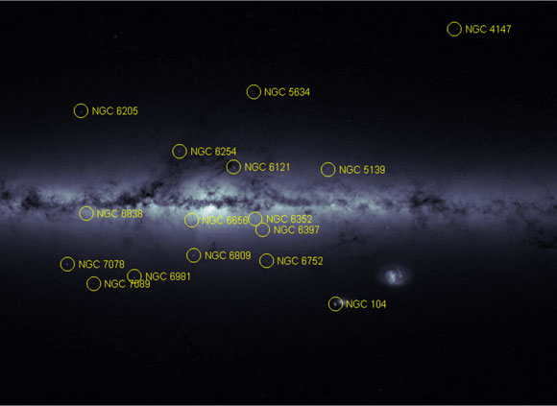
Ανανέωση καυσίμου
Αν ένα σμήνος περάσει μέσα από μια πυκνή σε αέριο περιοχή μπορεί να συσσωρεύσει αρκετό αέριο για ένα νέο επεισόδιο αστρογέννησης. Ή εναλλακτικά μπορεί να ενωθούν 2 σμήνη και να δημιουργηθεί ένα νέο σμήνος με 2 αστρικούς πληθυσμούς.
Όμως ακόμα και τα σμήνη σε αραιά περιβάλλοντα, έξω από τον γαλαξιακό δίσκο, παρουσιάζουν εκτεταμένη περιοχή εκτροπής στο διάγραμμα. Επίσης δεν μπορεί σχεδόν όλα τα σμήνη να ενώνονται με άλλα ή να συσσωρεύουν μεγάλη ποσότητα αερίου από τον μεσογαλαξιακό χώρο.
Ακόμα, σε περίπτωση παρατεταμένης αστρογέννησης, θα έπρεπε να παρατηρούμε αστέρια προ κυρίας ακολουθίας που μόλις έχουν δημιουργηθεί στα νεαρά αστρικά σμήνη.

Slide 8
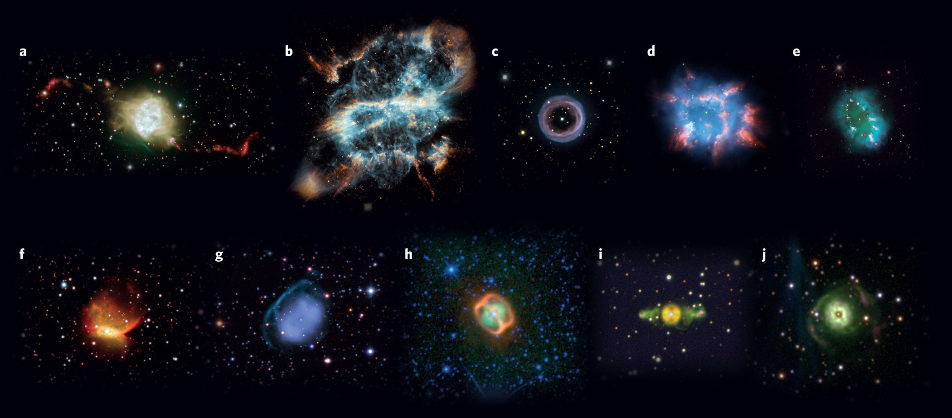
Η λύση βρίσκεται στα διπλά αστέρια
Πολύπλοκα πλανητικά νεφελώματα, απομεινάρια αστεριών σε στενά διπλά συστήματα
Τα διπλά αστέρια έχουν πολύ σημαντικό ρόλο στην εξέλιξη των γαλαξιών, καθώς σε αυτά <κρύβεται> μεγάλο μέρος της αστρικής μάζας.
Παρουσιάζουν σημαντικές διαφορές στην αστρική εξέλιξη από τα μονά αστέρια.
Τα διπλά αστέρια σε στενά συστήματα αλληλεπιδρούν μεταξύ τους.

Slide 9
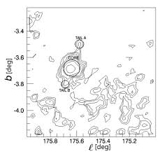
Η μετανάστευση των διπλών αστέρων
Τουλάχιστον τα μισά αστέρια ανήκουν σε διπλά συστήματα.
Τα διπλά αστέρια έχουν γενικά (ως σύστημα) μεγαλύτερη μάζα από τα μεμονωμένα αστέρια.
Τα αστέρια μεγαλύτερης μάζας (και τα διπλά) τείνουν να συσσωρεύονται στο κέντρο ενός σμήνους (2 body relaxation).
Τα αστέρια μικρότερης μάζας καταλαμβάνουν πιο εξωτερικές τροχιές γύρω από το κέντρο μάζας ενός σμήνους και διαφεύγουν πιο εύκολα από αυτό.
Τα χαλαρού δεσμού διπλά αστέρια (wide binaries) θα διαχωριστούν σε μεγάλο βαθμό.
Τα στενά διπλά με ισχυρό δεσμό παραμένουν στα αστρικά σμήνη.
Berkeley 17, το παλαιότερο ανοιχτό σμήνος του Γαλαξία μας (10 Gyr).

Slide 10
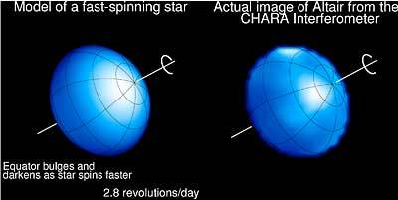
Πως οι διπλοί διαστέλλουν την περιοχής εκτροπής
Ένα αστέρι σε διπλό σύστημα μπορεί να αποκτήσει ταχεία περιστροφή. Αυτή δημιουργεί ένα φαινόμενο που ονομάζουμε βαρυτική σκίαση (gravity darkening). Ελαττώνεται η επιφανειακή θερμοκρασία λόγω αύξησης της στροφορμής (διαστολή) και το αστέρι φαίνεται πιο κόκκινο στην ισημερινή περιοχή του.

Slide 11
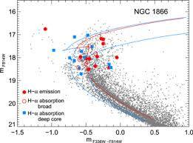
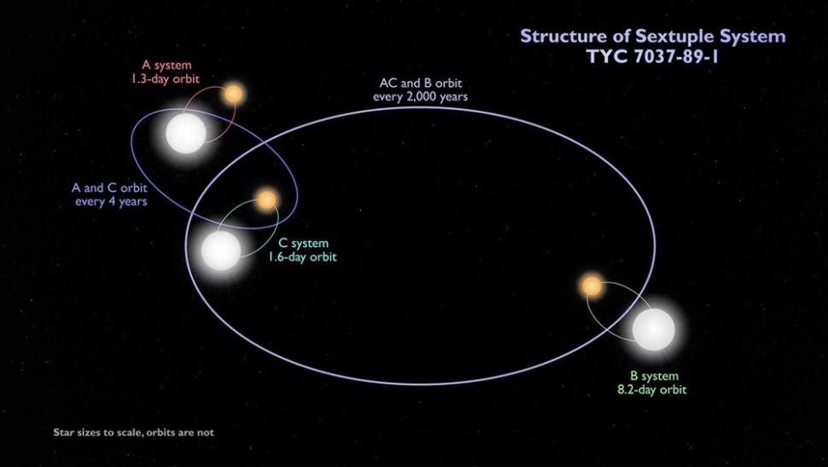
Μεγάλη παραμονή στην κύρια ακολουθία
Η ταχεία περιστροφή έχει ως αποτέλεσμα το έντονο ανακάτεμα της ύλης ενός αστέρα (rotational mixing).
Ο αστρικός πυρήνας εμπλουτίζεται με Υδρογόνο από τα εξωτερικά αστρικά στρώματα, παρατείνοντας την παραμονή του αστέρα στην κύρια ακολουθία.
Το αστέρι μπαίνει στην περιοχή εκτροπής όταν μπαίνουν εκεί και τα αστέρια μικρότερης μάζας που δεν έχουν συνοδό.

Slide 12
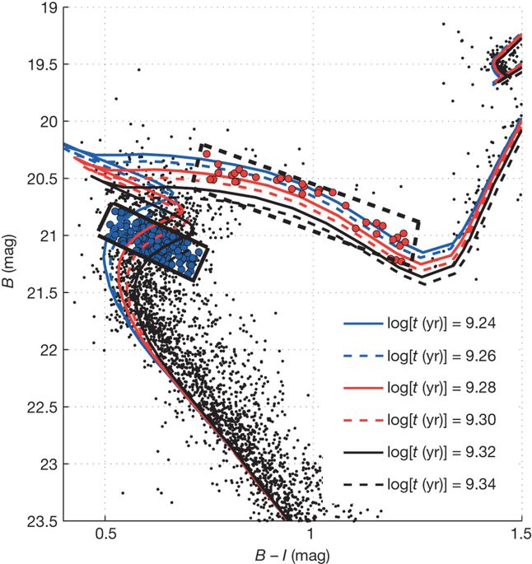
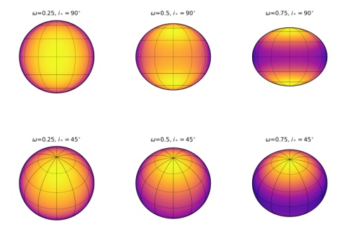
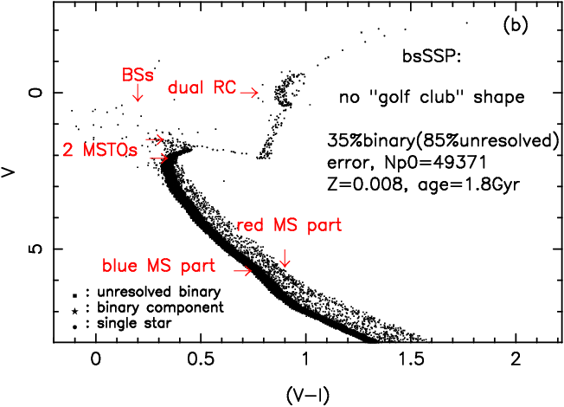
Το κόκκινο κερδίζει
Η βαρυτική σκίαση μετατοπίζει τα αστέρια προς τα δεξιά (κόκκινο) του διαγράμματος χρώματος/ λαμπρότητας και υπερισχύει της μετατόπισης προς τα αριστερά (μπλε) από την μείξη αστρικής ύλης λόγω περιστροφής (αύξηση επιφανειακής θερμοκρασίας).
Αποτέλεσμα των 2 αυτών παραγόντων είναι η πλάτυνση της κύριας ακολουθίας και της περιοχής εκτροπής από αυτήν.

Slide 13
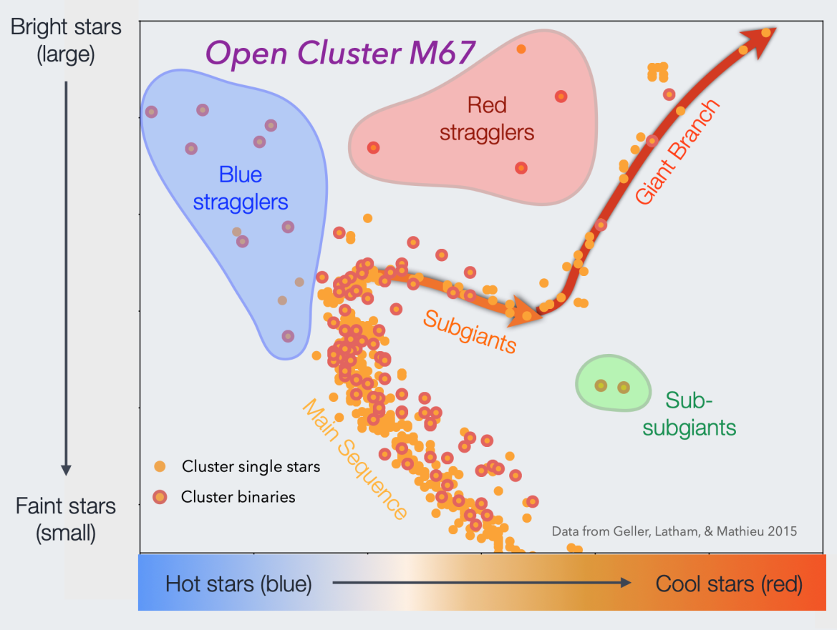
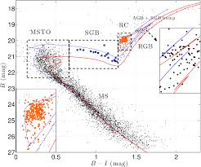
Ο κλάδος των υπό- γιγάντων
Όταν τα αστέρια εγκαταλείψουν την κυρία ακολουθία από την περιοχή εκτροπής (γεμίσει ο αστρικός πυρήνας με Ήλιο), τότε αρχίζει η καύση Υδρογόνου σε φλοιό γύρω από τον πυρήνα. Το αστέρι βρίσκεται πλέον στον κλάδο των υπογιγάντων.
Το αστέρι διαστέλλεται και περιστρέφεται πιο αργά, λόγω διατήρησης της στροφορμής. Η χρονική διάρκεια που βρίσκεται ένα αστέρι σε αυτή την φάση εξέλιξης είναι σχετικά μικρή.
Έτσι ο κλάδος των υπό- γιγάντων στενεύει σε σχέση με την περιοχή εκτροπής. Αν υπήρχαν πραγματικά πολλαπλοί αστρικοί πληθυσμοί στο σμήνος, αυτό δεν θα συνέβαινε.
NGC 411

Slide 14
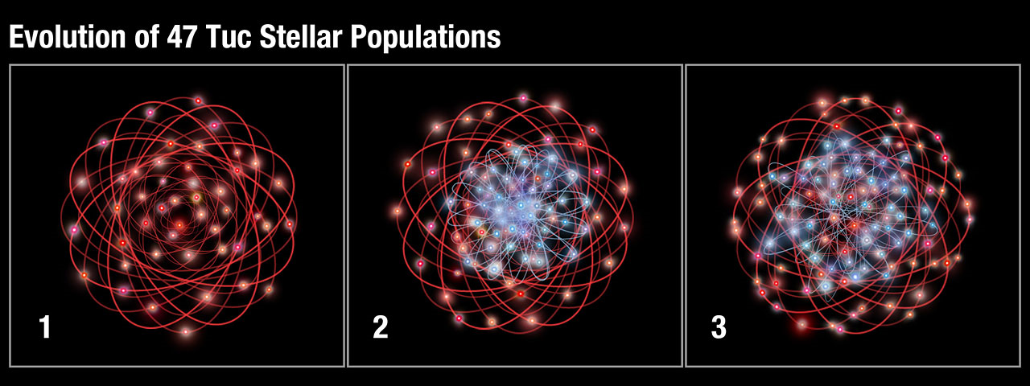
Σφαιρωτά σμήνη και 2 αστρικοί πληθυσμοί
Τα σφαιρωτά σμήνη μπορεί να είχαν αρκετή αρχική μάζα ώστε να συγκρατήσουν αέριο για εκτεταμένη αστρογέννηση.
Όλα τα σφαιρωτά του Γαλαξία μας έχουν ηλικία πάνω από 10 δις έτη.
Σε αυτά αλλά και σε νεαρά σμήνη πολύ μεγάλης μάζας στα Μαγγελανικά νέφη παρατηρούμε την χωρική κατανομή των αστεριών ανάλογα τον πληθυσμό που ανήκουν.
Όμως και εδώ οι 2 πληθυσμοί μπορεί να είναι αποτέλεσμα χημικού εμπλουτισμού των διπλών αστεριών, μέσω της αστρικής εξέλιξης (όπως τα αστέρια του ασυμπτωτικού κλάδου).

Slide 15
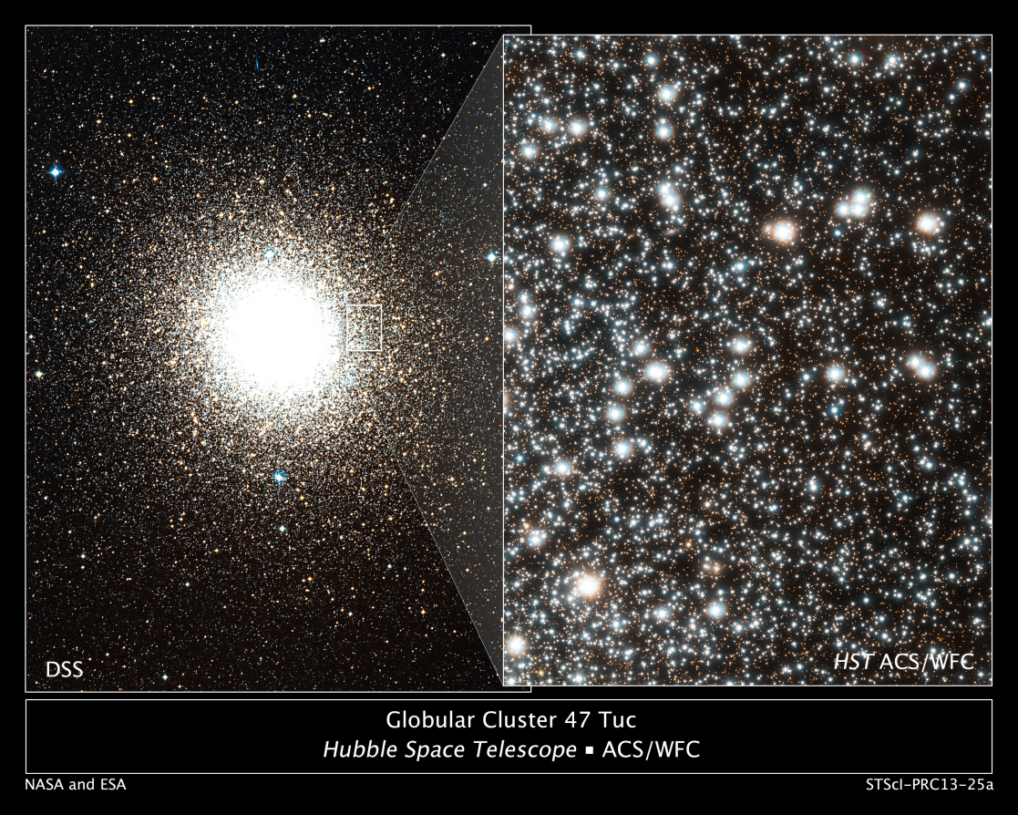
Βλέποντας τα σφαιρωτά με άλλο μάτι
Έτσι κοιτώντας ένα σφαιρωτό σμήνος με το τηλεσκόπιό μας βλέπουμε τον χημικά εμπλουτισμένο μεταγενέστερο αστρικό πληθυσμό στο κέντρο του και τον προγενέστερο στο εξωτερικό του.
Ορισμένα αστέρια της εξωτερικής περιοχής προβάλλονται στο κέντρο λόγω δισδιάστατης απεικόνισης.
Η περίπου ίση αναλογία των αστεριών των 2 πληθυσμών δημιουργεί προβλήματα στα θεωρητικά μοντέλα μας.
Το 90% των αστεριών του προγενέστερου πληθυσμού πρέπει να διέφυγε από τα σφαιρωτά σμήνη λόγω των παλιρροιακών δυνάμεων του Γαλαξία μας, μιας και αυτά τα αστέρια ήταν πολύ περισσότερα από τα αστέρια του μεταγενέστερου πληθυσμού.

Slide 16
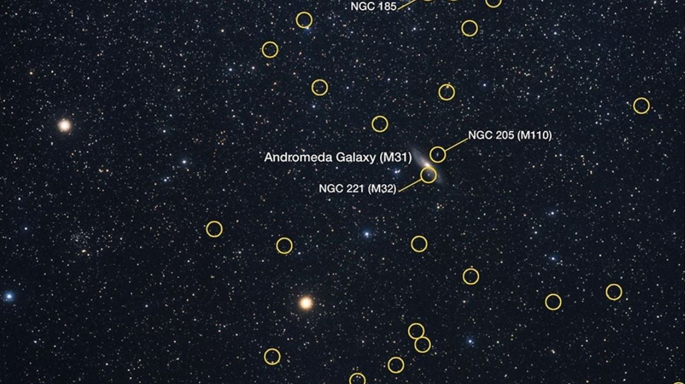
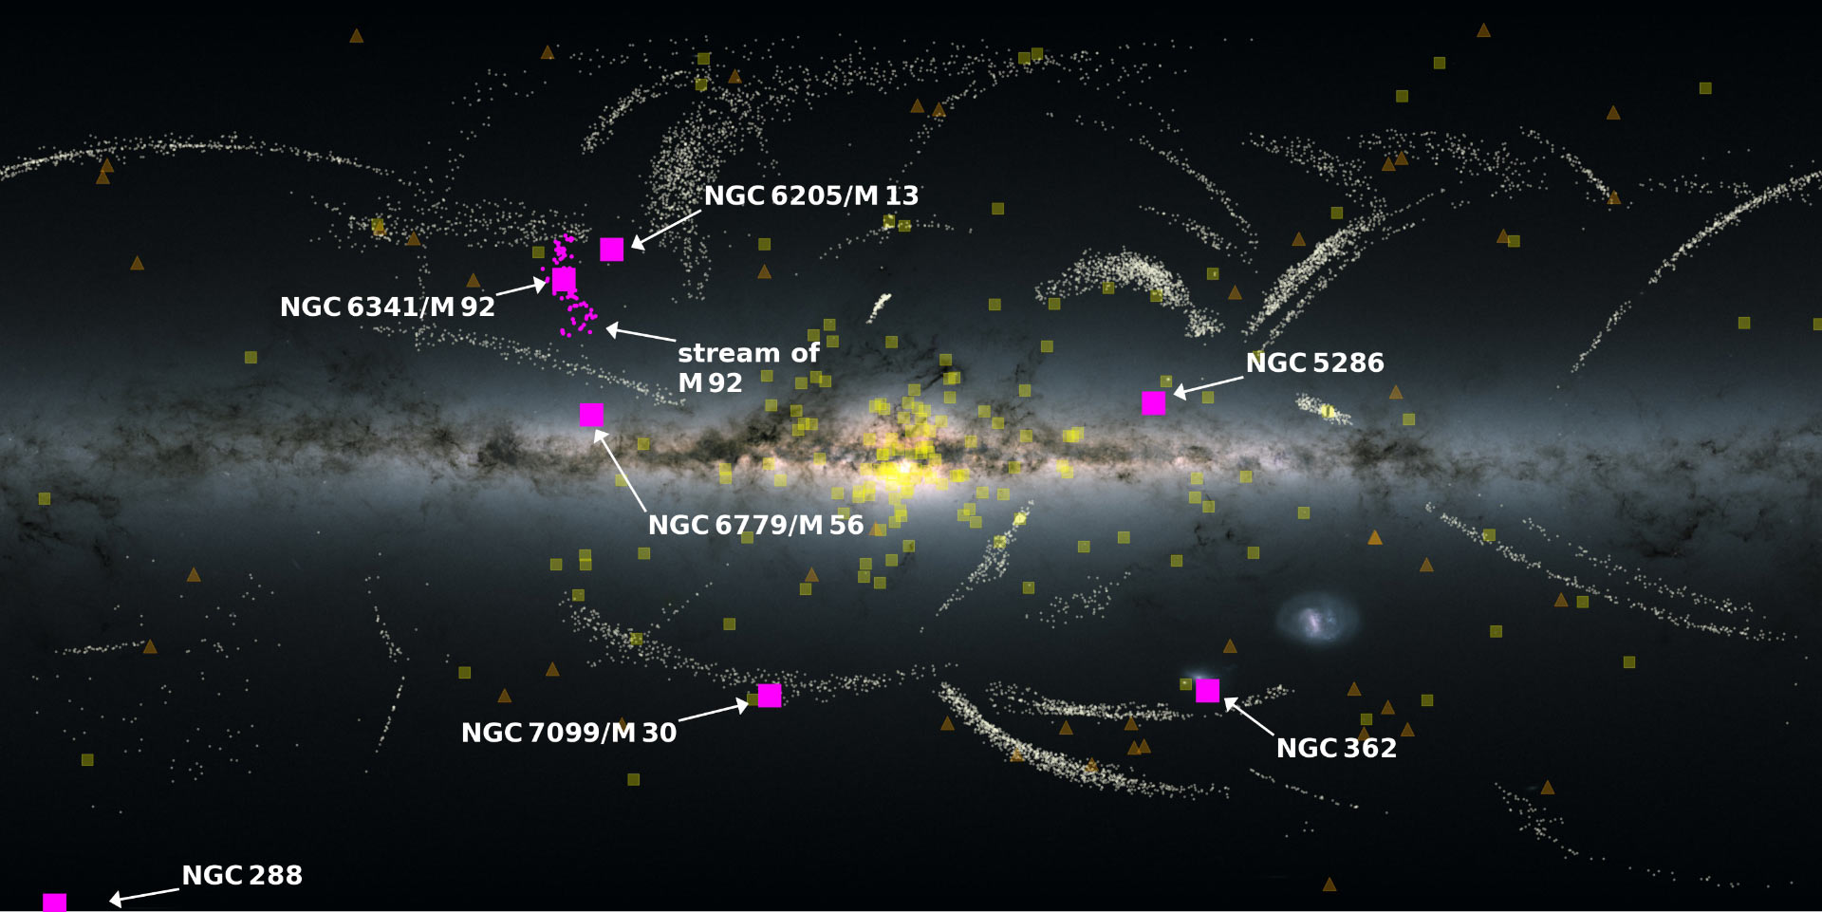
Απομεινάρια νάνων γαλαξιών
Μια εκδοχή για τα σφαιρωτά είναι να πρόκειται για πυρήνες νάνων γαλαξιών που συγχωνεύτηκαν με τον δικό μας.
Υπάρχουν τέτοια αντικείμενα τα οποία παρατηρούμε να συνδέονται με <αστρικά ρεύματα>, stellar streams.
Αυτή η θεωρία βοηθάει να εξηγήσουμε το παράδοξο των <χαμένων δορυφόρων> νάνων γαλαξιών.
Η πιο πιστή κοσμολογική θεωρία (μοντέλο ΛCDM, ψυχρής σκοτεινής ύλης) προβλέπει την ύπαρξη πολύ περισσότερων νάνων γαλαξιών από ότι παρατηρούμε σήμερα.
Φυσικά οι νάνοι γαλαξίες περιέχουν πολλαπλούς αστρικούς πληθυσμούς.

Slide 17
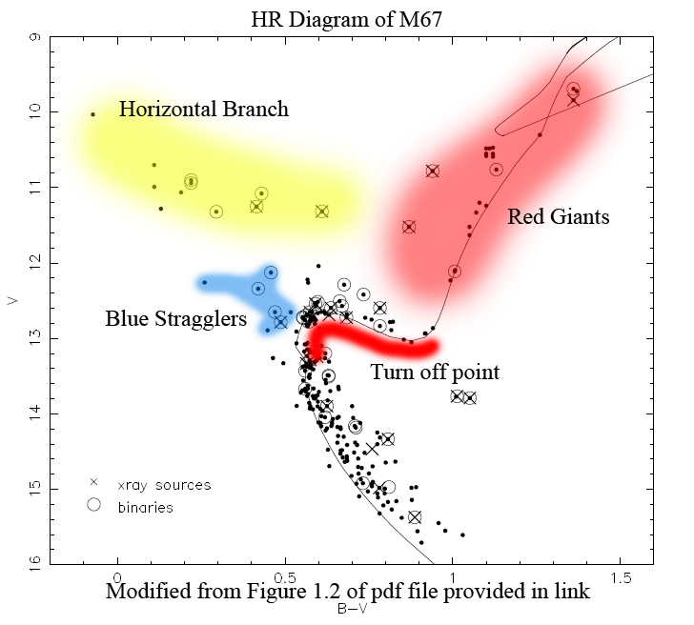
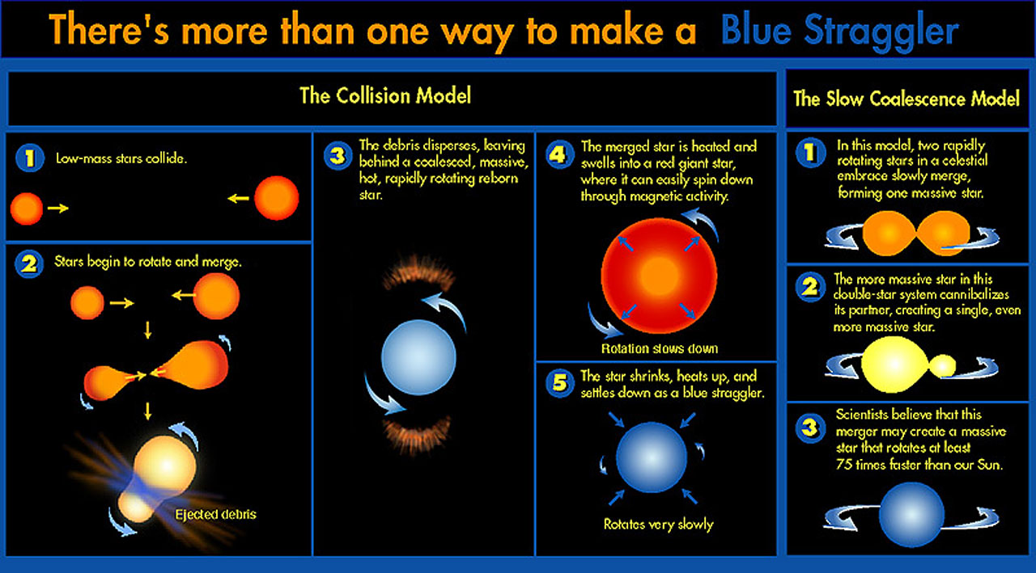
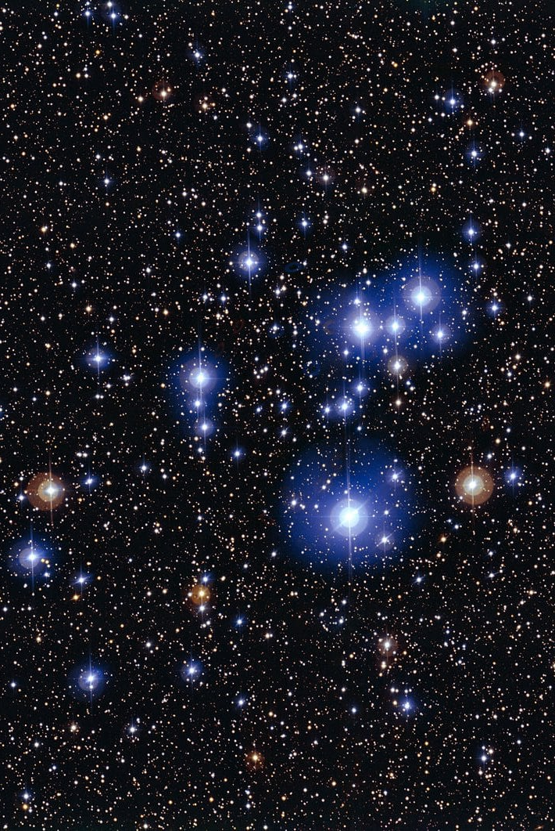
Ιδιαίτεροι διπλοί, οι Blue Stragglers
Το αποτέλεσμα συνένωσης 2 αστεριών είναι συχνά ένας blue straggler.
Τους βρίσκουμε ιδίως στα σφαιρωτά σμήνη, όπου το αστρικό περιβάλλον είναι πολύ πυκνό.
Δημιουργούνται από συνένωση διπλών ή από την σύγκρουση 2 αστεριών και την συσσώρευση αερίου.
Σχηματίζουν μια πλάτυνση της κύριας ακολουθίας προς το μπλε.

Slide 18
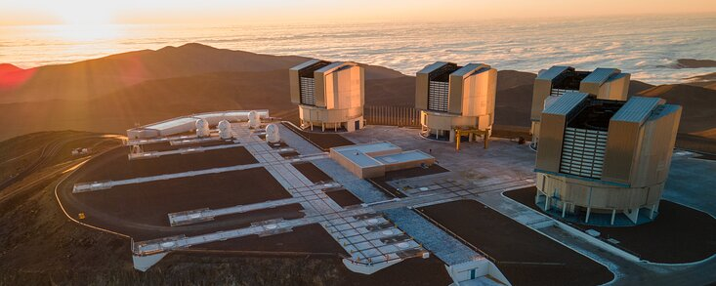
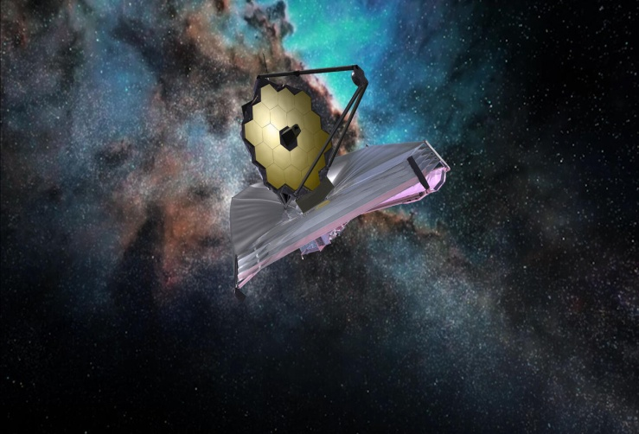
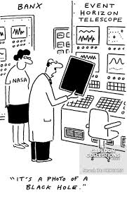
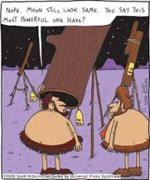
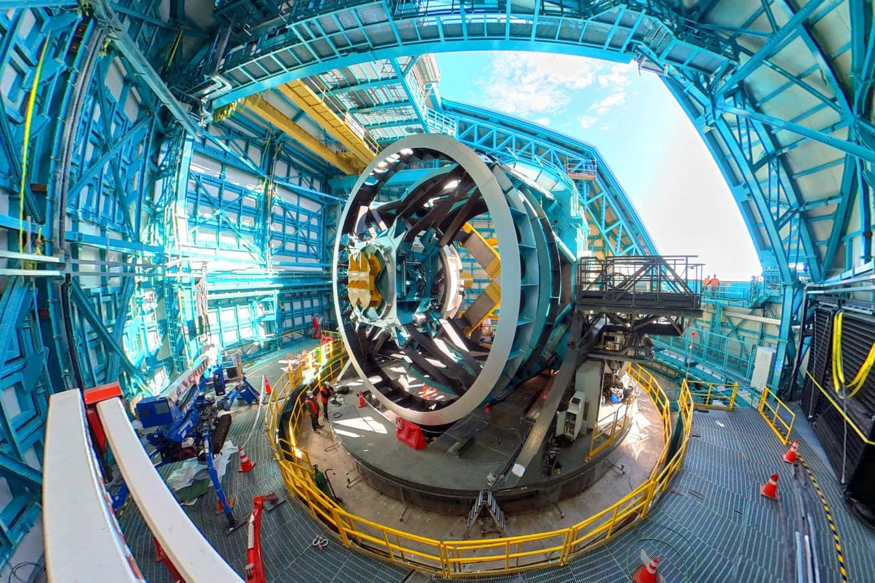
Η αστρονομία εξελίσσεται ταχύτατα, αλλά είμαστε ακόμα στην αρχή!
Ευχαριστώ για την προσοχή σας
www.astrotheory.gr

